Slide 1

ВСТУП 2025 Рівненський ФАХОВИЙ КОЛЕДЖ УНІВЕРСИТЕТу «Україна»
(на основі Порядків прийомів до закладів фахової передвищої та вищої освіти)
еmail: koleg.rv@ukr.net
тел.: 0675517155

Slide 2
Вступна кампанія 2025
ОСВІТНЬО-ПРОФЕСІЙНИЙ СТУПІНЬ
«ФАХОВИЙ МОЛОДШИЙ БАКАЛАВР»

Slide 3
Вступна кампанія 2025 вимоги до вступу Фаховий молодший бакалавр
Вступ на основі повної загальної середньої освіти - співбесіда з української мови та мотиваційний лист;
Вступ на основі диплома кваліфікованого робітника суміжної професії, ступеня вищої освіти – співбесіда з української мови та мотиваційний лист.

Slide 4
Вступна кампанія 2025:
Співбесіда – форма вступного випробування, яка передбачає оцінювання знань, умінь та навичок вступника з одного – чотирьох предметів (складових, дисциплін) у передбачених цими Правилами прийому випадках.
Мотиваційний лист – це документ, що складається і подається вступником до закладу вищої освіти, у якому пояснюються причини, через які абітурієнт вважає себе найкращим кандидатом для вступу на відповідну навчальну програму.
Мотиваційний лист – це ваш шанс представити себе як вмотивовану, яскраву та дуже здібну особистість, готову вступити до університету.
Зробіть свій лист яскравим особистим описом вашого унікального «я», щоб показати, хто ви є і чому ви хочете, щоб вас прийняли саме до ЦЬОГО університету (коледжу), на саме ЦЮ спеціальність!
Перевірка на плагіат. Вимоги та ЗРАЗОК МОТИВАЦІЙНОГО ЛИСТА можна переглянути на сайті

Slide 5
Перелік спеціальностей ОПС «Фаховий молодший бакалавр» уНІВЕРСИТЕТУ «Україна»
Спеціальності РІВНЕНСЬКОГО ФАХОВОГО КОЛЕЖДУ ВИДІЛЕНО КОЛЬОРОМ
С7 Журналістика;
D1 Облік і оподаткування;
D5 Маркетинг;
D6 Секретарська та офісна справа;
F2 Інженерія програмного забезпечення;
F7 Комп’ютерна інженерія;
G1 Хімічні технології та інженерія;
G13 Харчові технології;
І10 Соціальна робота та консультування;
J3 Туризм і рекреація;
J8 Автомобільний транспорт.
D2 Фінанси, банківська справа, страхування та фондовий ринок;

Slide 6
Вступна кампанія 2025
ОРІЄНТОВНІ терміни вступної кампанії
Вступ на ОПС Фаховий молодший бакалавр на основі базової середньої освіти
Денна форма навчання
Основний набір
Реєстрація заяв на участь у співбесіді – 05.07 -26.07.2025
Реєстрація особистого електронного кабінету вступника – вступ на фахову передвищу освіту на основі повної загальної середньої освіти
Закінчення прийому заяв та документів – 26.07.2025
Оприлюднення рейтингового списку – не пізніше 07.08.2025
Наказ про зарахування – не пізніше 30.08.2025

Slide 7
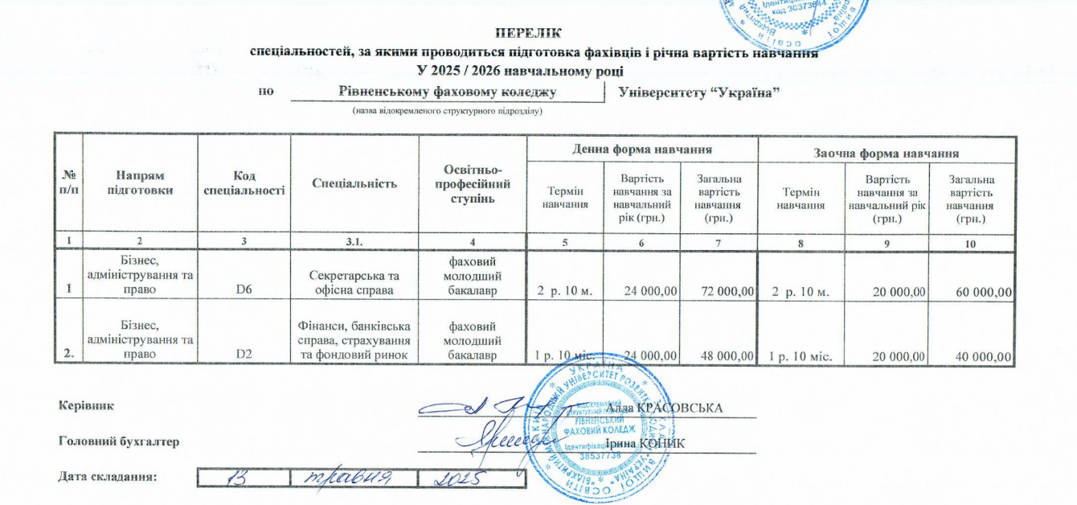
Вступна кампанія 2025
ВАРТІСТЬ НАВЧАННЯ
ВА

